Slide 1
Деградовані ґрунти: причини і перспективи використання.
Бабенко Анна Сергіївна
учениця 11 класу Роменської загальноосвітньої школи І-ІІІ ступенів №5,
слухач Роменської міської Малої академії наук
учнівської молоді.
Науковий керівник: Бартош Євгеній Миколайович,
керівник наукової секції «Географія» Роменської міської Малої академії наук учнівської молоді д

Slide 2
Актуальність: вивчення найвагомішої складової природно-ресурсного потенціалу – земельних ресурсів.

Slide 3
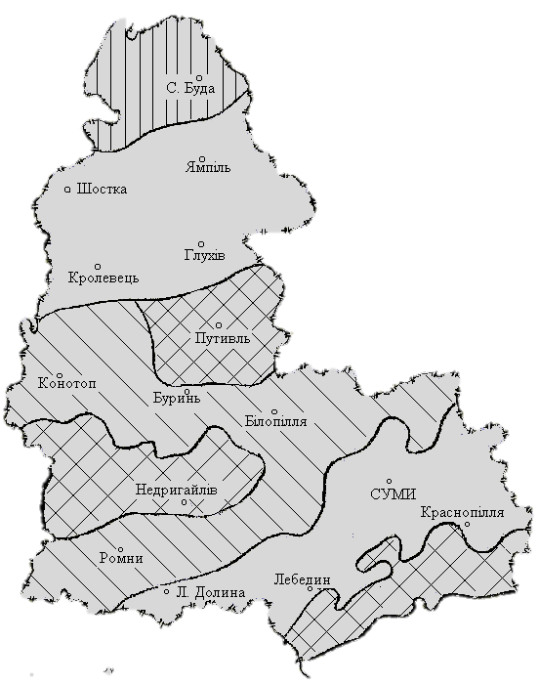
Мета: виявити переважаючі види деградації ґрунтів Сумської області та передбачити заходи щодо їх запобігання

Slide 4
Завдання:
проаналізувати структуру земельних угідь України, вивчити основні характеристики ґрунтів та види їх деградації;
виявити чинники та інгредієнти, які спричинюють деградацію ґрунтів;
виявити тенденції змін та загрози деградації ґрунтів у Сумській області, передбачити перспективні заходи для збереження їх родючості.

Slide 7
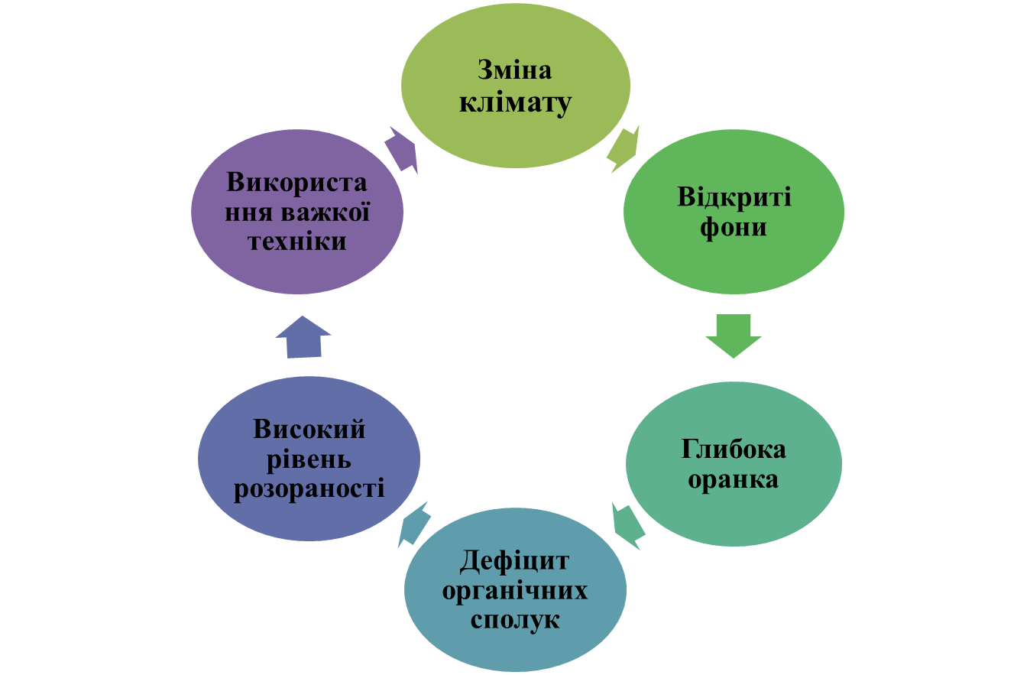
Основні фактори, що спричиняють деградацію ґрунтів
Деградація ґрунтів

Slide 8
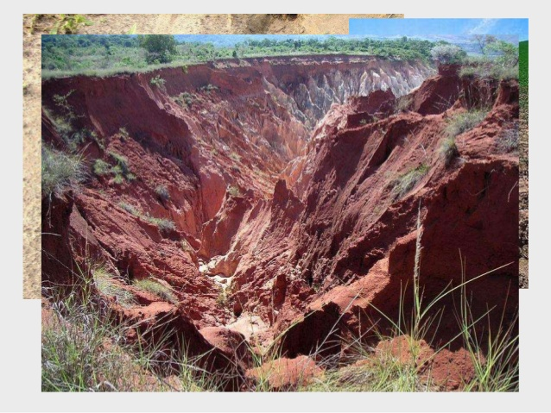
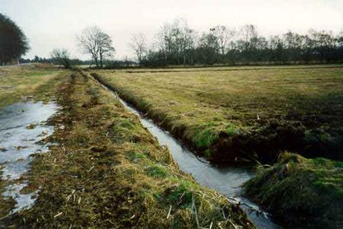

Slide 10
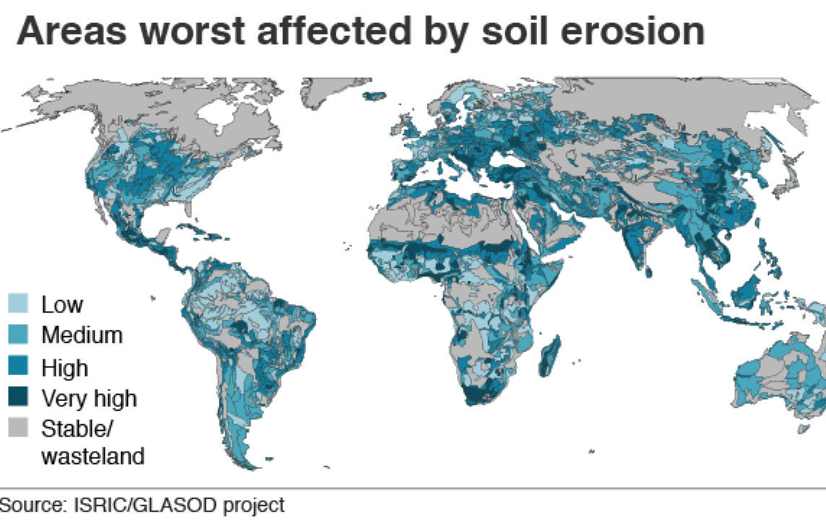

Slide 11
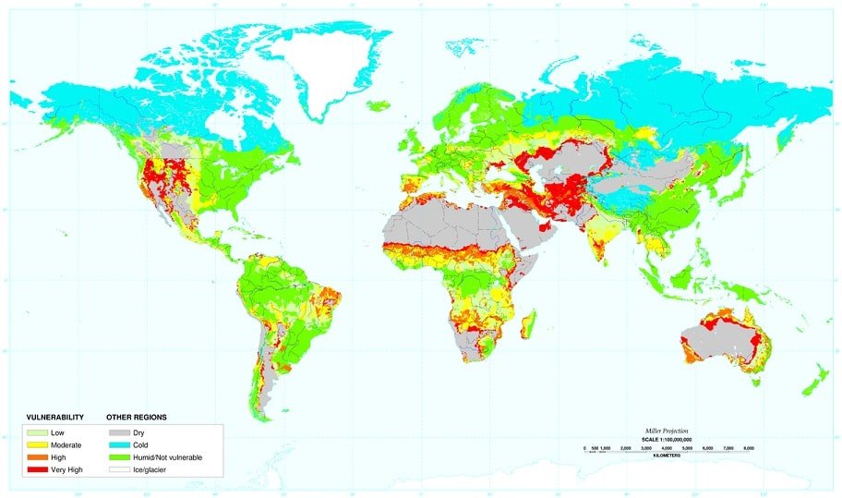

Slide 12
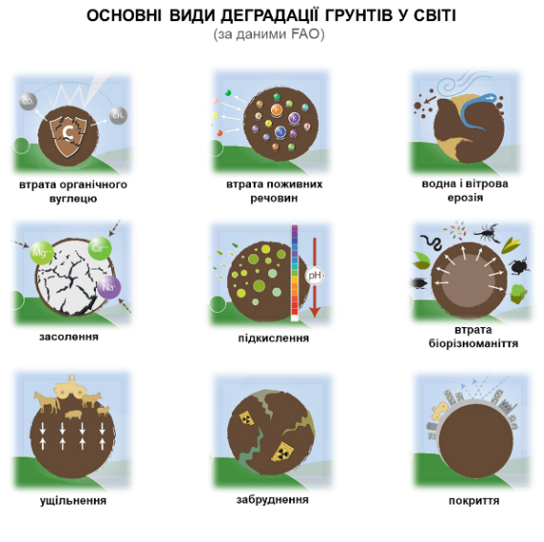

Slide 14
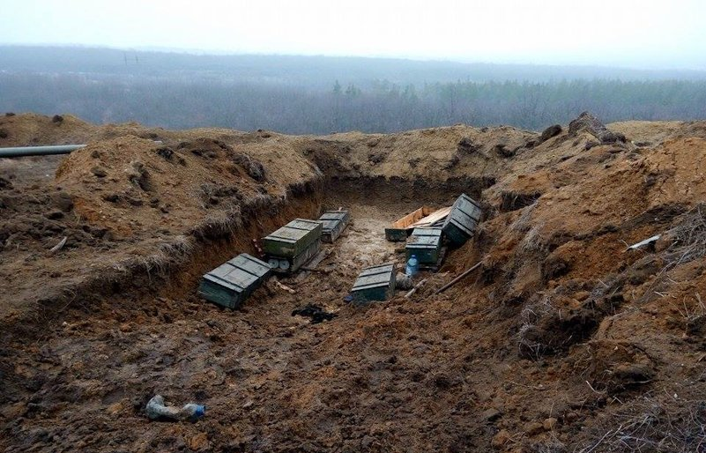
Забруднення ґрунтів
Процес накопичення у ґрунті надлишкової кількості речовин і організмів унаслідок впливу людини
поступова зміна фізичних і хімічних властивостей ґрунту;
порушення геохімічного середовища;
погіршення родючості.

Slide 15
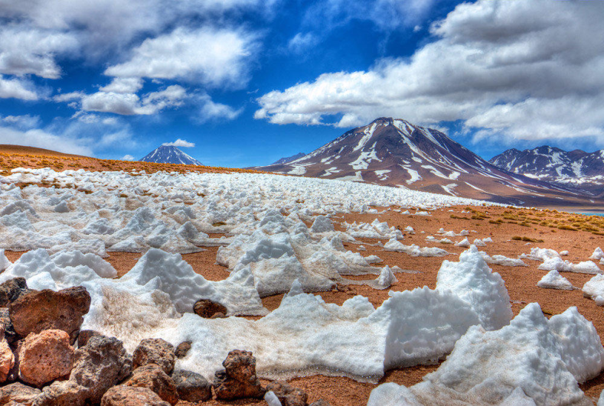
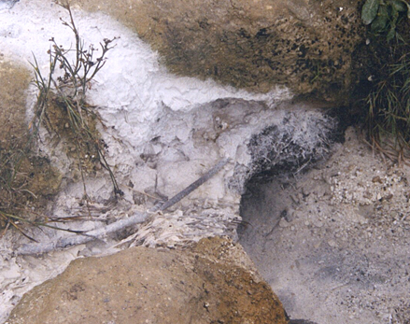
Засолення ґрунтів
Процес накопичення надлишкових шкідливих солей
у верхніх шарах ґрунту
зникнення багатьох видів рослин;
формування солелюбних видів.

Slide 16
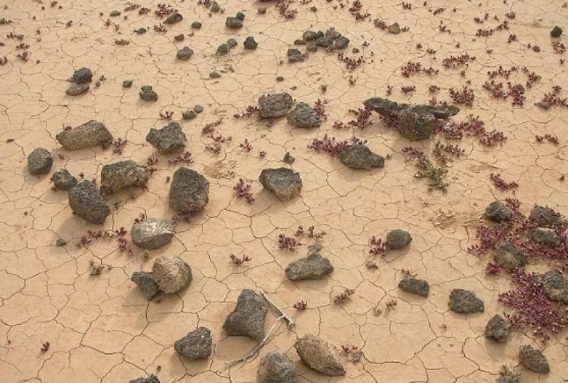
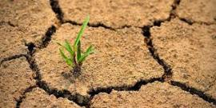
Опустелювання
Втрата територією природо-ресурсного потенціалу,
зниження рівня біологічної продуктивності
зростання процесу ерозії земель;
дефіцит водних ресурсів;
наростання продовольчої проблеми.

Slide 17
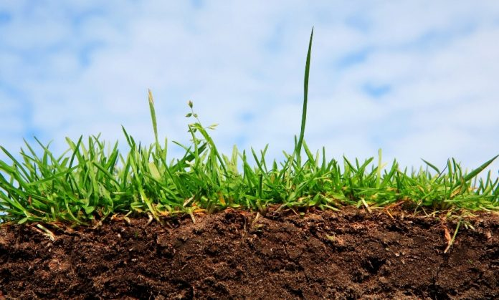
Підкислення ґрунтів
Процес зниження рівня кислотності ґрунту (pH)
через забруднення хімічними речовинами.
порушення вуглеводневого і білкового обміну рослин;
зниження врожайності;
можлива загибель культурних посівів;
погіршується фільтраційна здатність та проникність ґрунту.

Slide 18
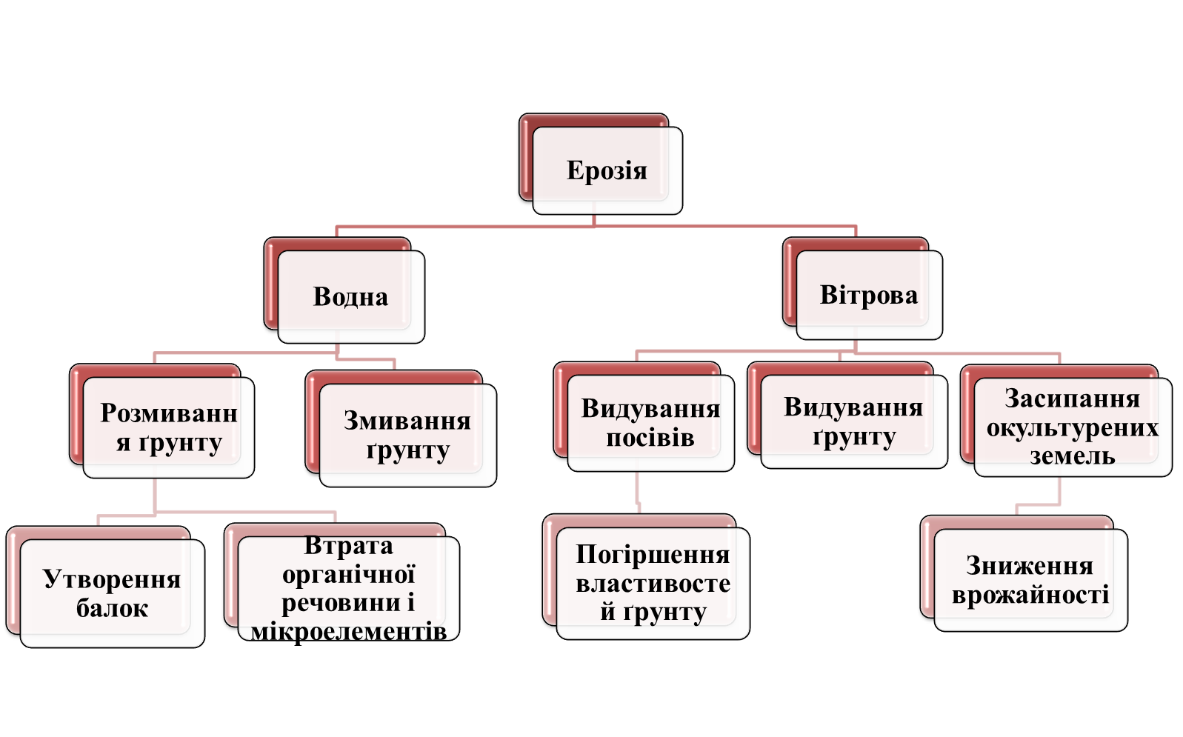
Наслідки ерозії ґрунту

Slide 19
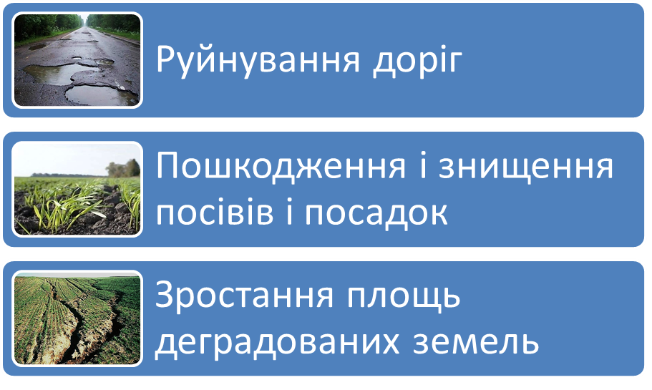
Поверхневий стік, змив і розмив ґрунтів може призвести до:

Slide 20
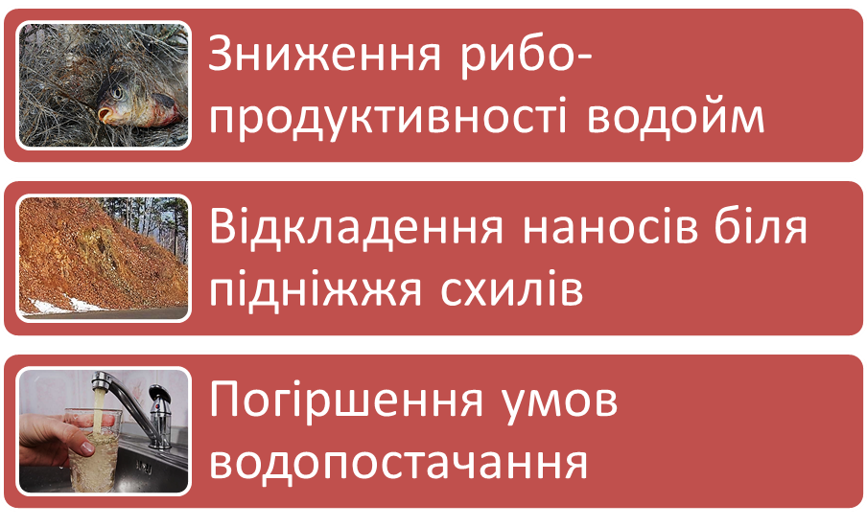
Наслідки поверхневого стоку, змиву і розмиву ґрунтів

Slide 21
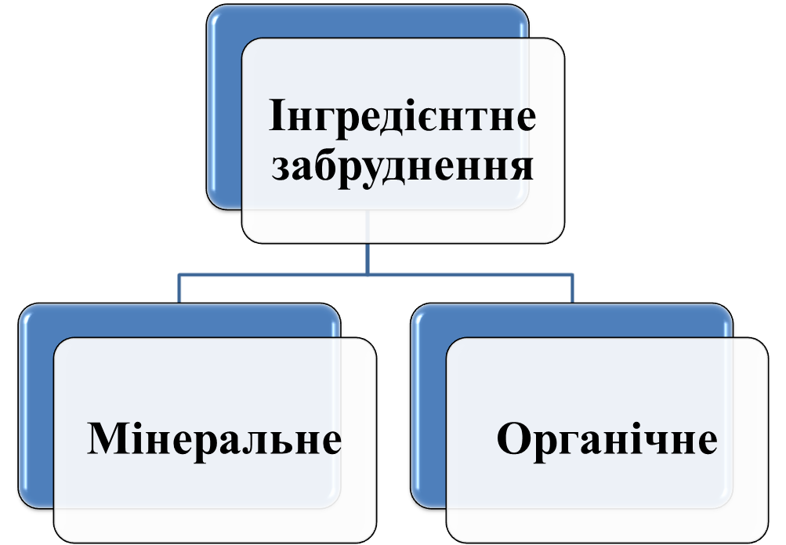
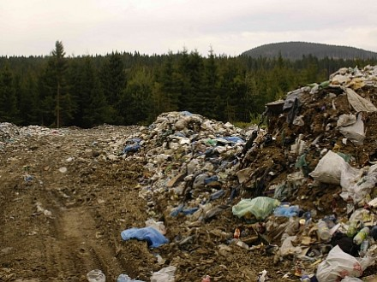
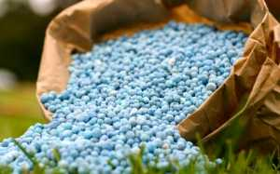
Забруднення верхніх шарів ґрунту
Надходження небезпечних речовин до ґрунту
Погіршення стану ґрунту
Утворення шкідливих вторинних відходів
Погіршення якості сільськогосподарської продукції
Конфлікти про обробці та використанні землі

Slide 22
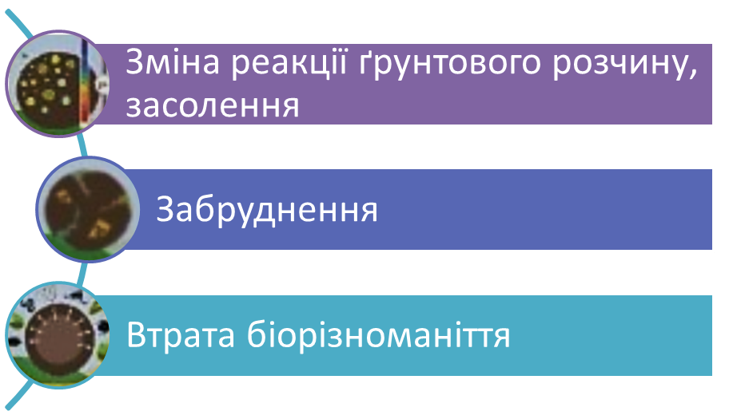
Прояви основних видів деградації ґрунтів лісостепу Сумської області

Slide 23
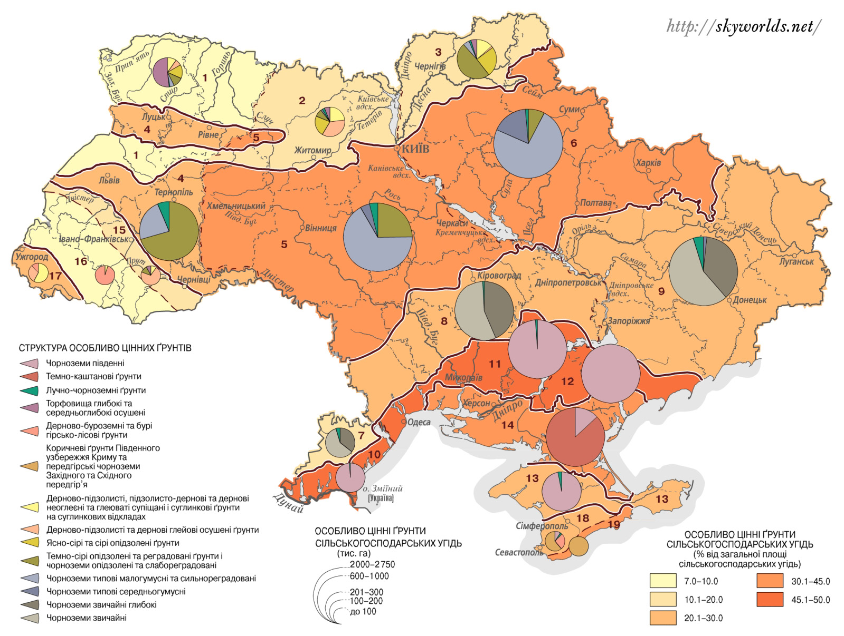

Slide 26
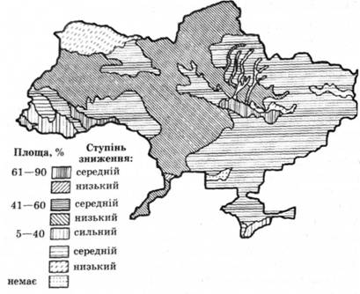
Площі та ступінь зменшення родючості орних ґрунтів України

Slide 27
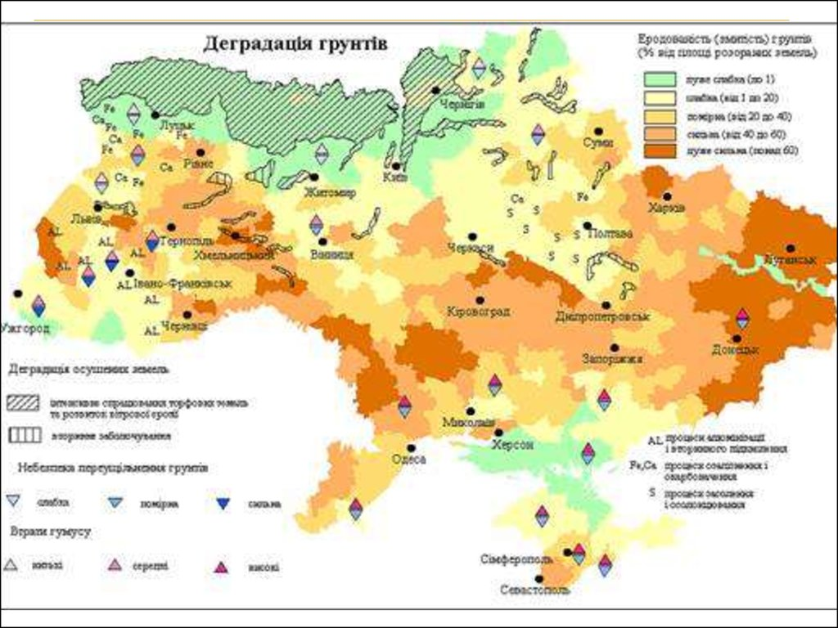

Slide 28
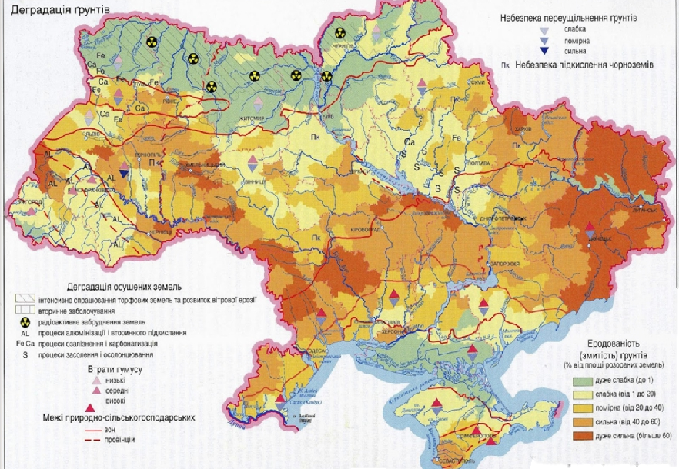

Slide 29
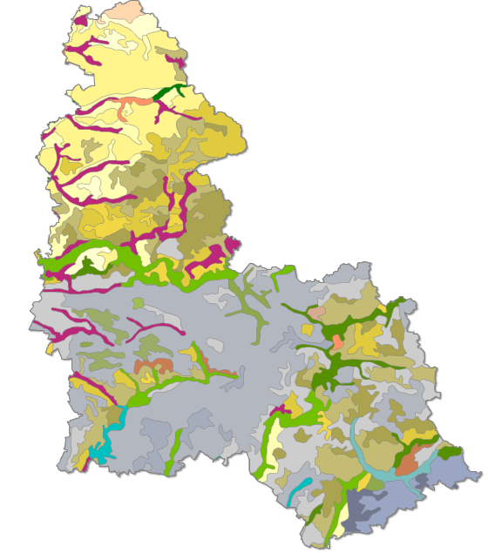

Slide 30
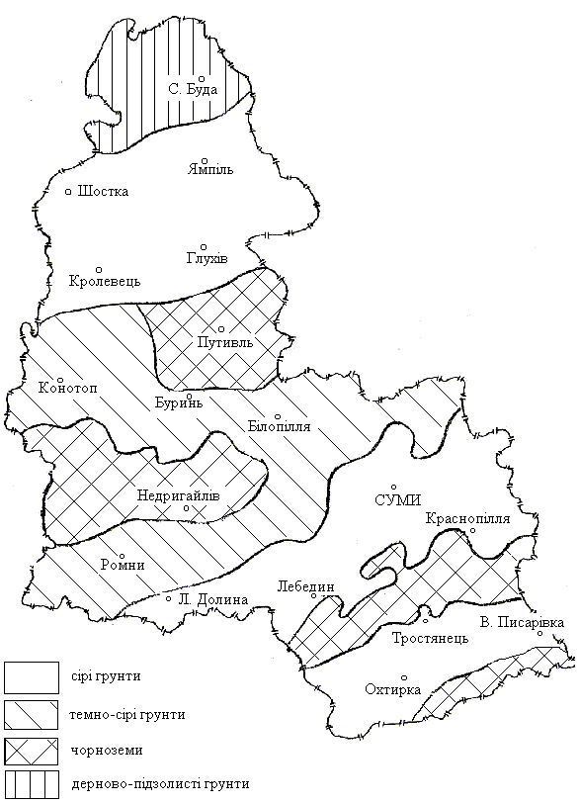

Slide 31
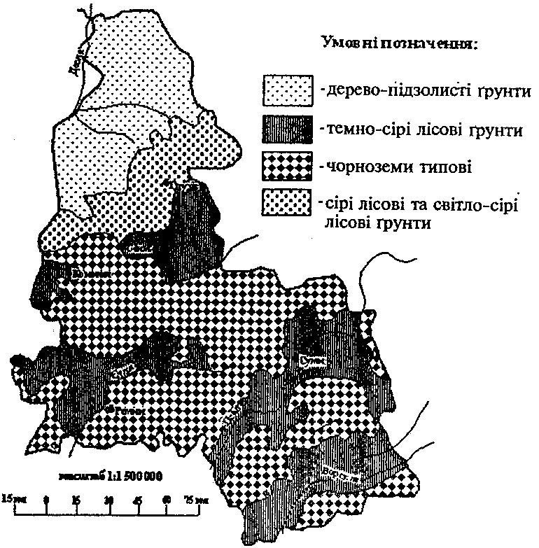

Slide 32
ВИСНОВКИ
природні умови Сумської області сприяли формуванню зональних типів ґрунтів
основні види деградації ґрунтів : ерозійні процеси, переущільнення, дегуміфікація, інгредієнте забруднення тощо
клімат і рослинність сприяють переважанню водної ерозії над вітровою у деградації ґрунтів
розчленованість рельєфу прискорює процеси ерозії
поширення крейдяних порід сприяють карстовим процесам в ґрунтах на сході Сумщини
ГОЛОВНИЙ ЧИННИК деградаційних процесів – антропогенний.

Slide 33
діяльність людини в сучасну епоху стає вирішальним фактором ґрунтоутворення
серед інгредієнтів значна роль нафтопродуктів та радіоактивних речовин
виснаження ґрунту -результат неправильної сівозміни
переущільнення ґрунту часто пов'язане з бездоріжжям
раціональна виробнича діяльність – сприяє підвищенню родючості та інших властивостей ґрунту.
необхідні науково та практично обґрунтовані заходи, що сприяють призупиненню деградаційних процесів у ґрунтах

Slide 34
Дякую за увагу!

